Slide 1
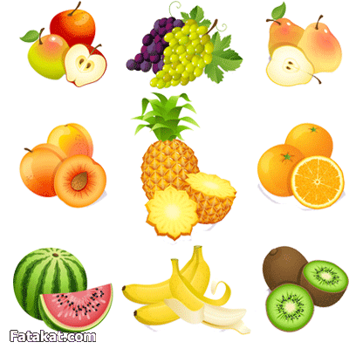
اجزاء الثمرة
وانواعها

Slide 2
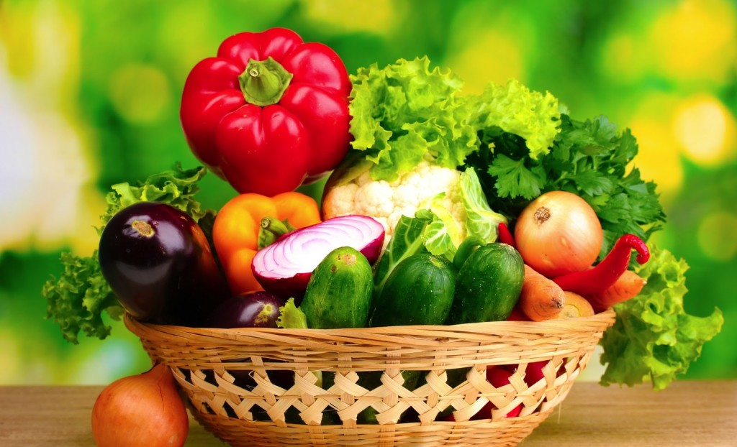
* تتطور ثمار النباتات من الازهار. للثمار يوجد اشكال , الون , طعوم وروائح مختلفة. لكنها تتكون من اقسام مشتركة : 1- القشرة 2- البذور 3- اللب ( ليس لجميعها )

Slide 3
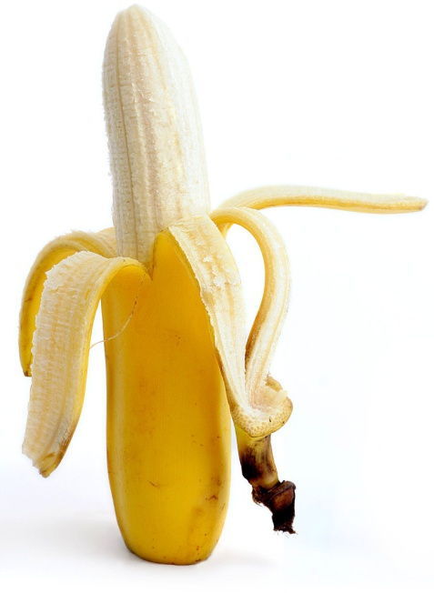
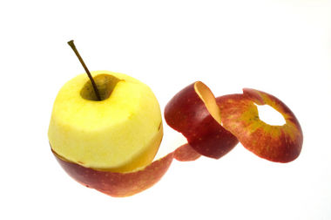
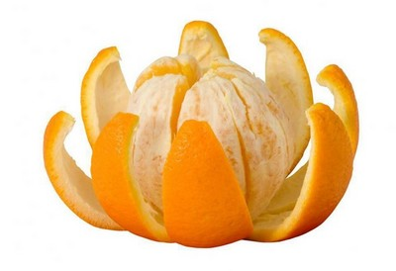
القشرة
القشرة هي :
تحافظ قشرة الثمرة على البذور من الحشرات الضارة والاصابات .
يمكن ان تكون القشرة ملساء , خشنة , شعيرية او شوكية.
يمكن ان تكون القشرة بالوان مختلفة ومتنوعة .

Slide 4
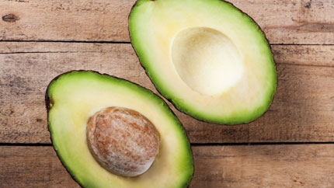
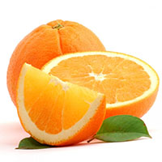
اللب
اللب هو :
لثمار من اجناس معينة يوجد تحت القشرة جزء لحمي وعصيري . هذا الجزء يسمى ” اللب ” .
اللب غني بالماء , وبداخلة توجد البذور .
هناك ثمار تحتوي على لب , وهناك ثمار لا تحتوي على لب .

Slide 5
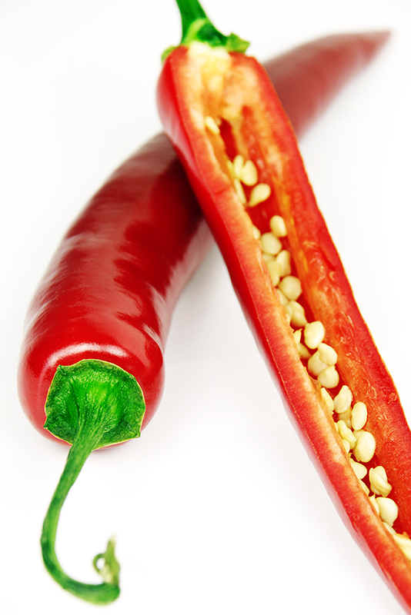
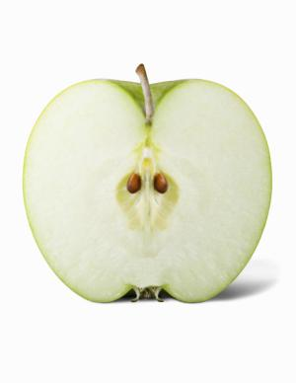
البذور
البذور هي :
داخل الثمرة يوجد بذور , من البذور تتطور نباتات جديدة.
بعض الثمار تحوي بذرة واحدة , مثل : الافوكادو .
بعض الثمار تحوي عدة بذور , مثل : التفاح .
وبعض الثمار تحوي بذورا كثيرة , مثل : الفلفل .

Slide 6
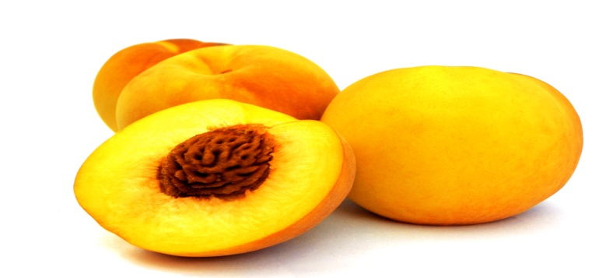
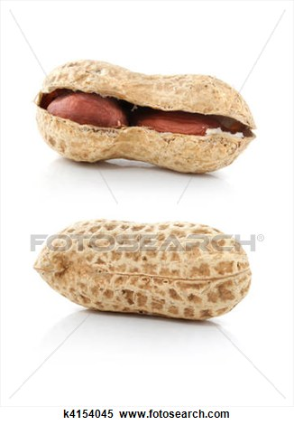
انواع الثمار
1- ثمار عصيرية :
هي الثمار التي يكون اللب فيها غني بالماء وبداخلها توجد بذور .
مثل : برتقال , افوكادو ,عنب ,خوخ
2- ثمار جافة :
الثمار المكونة فقط من قشرة وبذور بدون اللب .
مثل : الجوز , عباد الشمس , الفستق .

Slide 7
اجمال:
اجزاء الثمرة
بعضها
لب
بذور
قشرة
انواع الثمار
ثمار جافة: لا تحتوي على لب
ثمار عصيرية : تحتوي على لب

